Slide 1


بسم‌الله‌الرحمن‌الرحیم
موضوع : نقش ابرقدرت ها در دفاع مقدس
استاد : جناب آقای آذریان

Slide 2
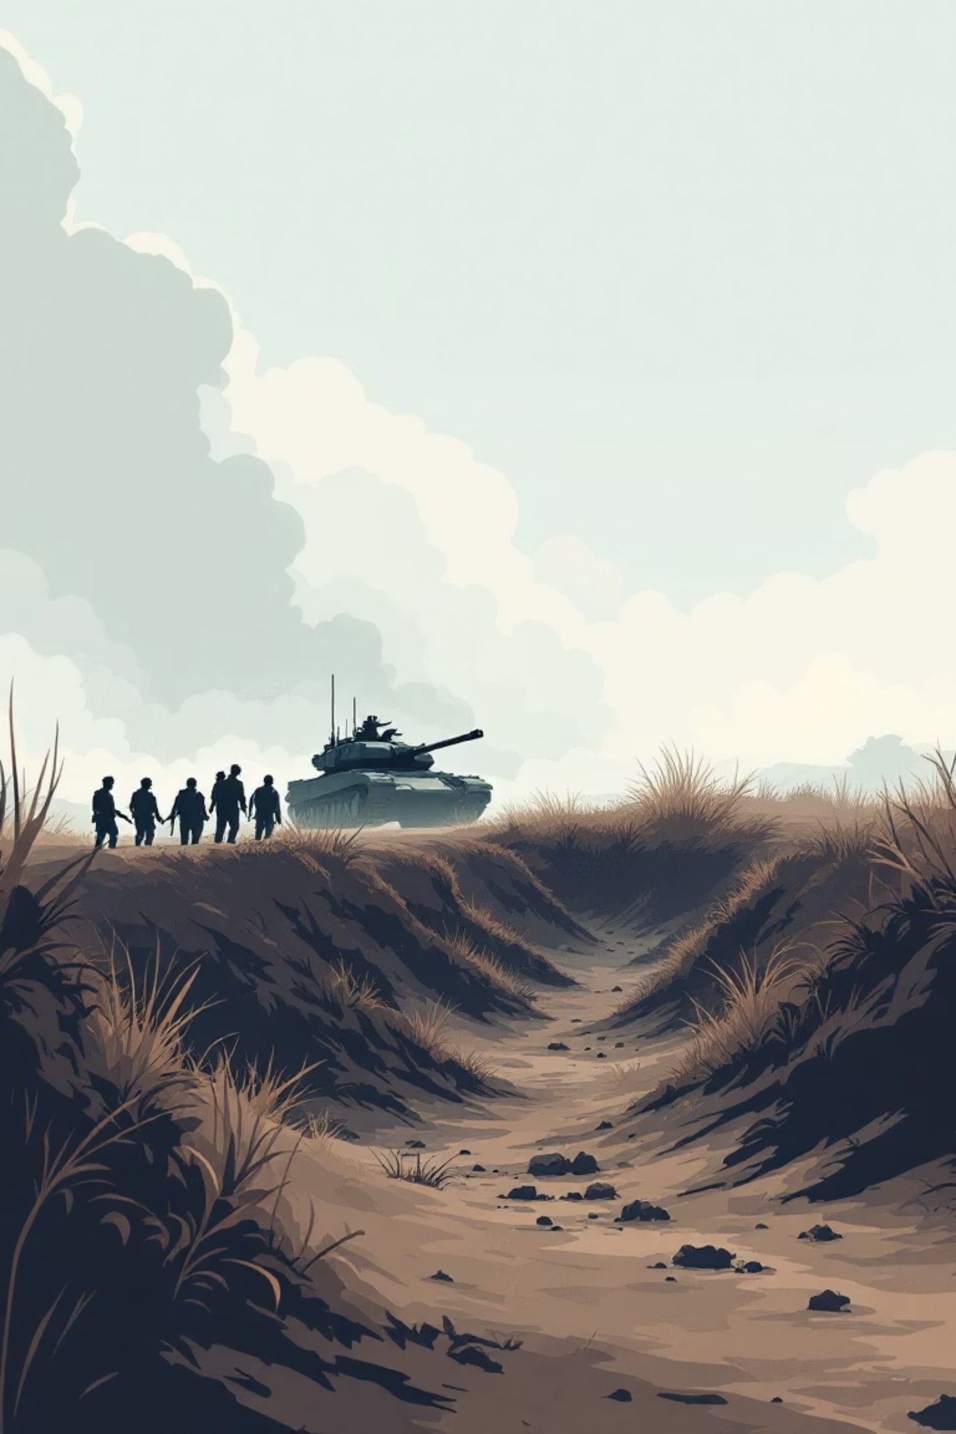


نقش ابرقدرت‌ها در ۸ سال دفاع مقدس ایران
جنگ تحمیلی ایران و عراق (۱۳۵۹-۱۳۶۷) یکی از طولانی‌ترین و خونین‌ترین درگیری‌های نظامی قرن بیستم بود که نه تنها دو کشور همسایه را درگیر کرد، بلکه صحنه‌ای برای نمایش قدرت و منافع ابرقدرت‌های جهانی شد.

Slide 3


مقدمه: وضعیت جهانی در آغاز جنگ تحمیلی
بستر سیاسی جهان
انگیزه‌های استراتژیک
در دهه ۱۹۸۰ میلادی، جهان در اوج جنگ سرد قرار داشت و دو ابرقدرت شوروی و آمریکا در رقابتی تمام‌عیار برای گسترش نفوذ خود در نقاط استراتژیک جهان بودند. انقلاب اسلامی ایران در سال ۱۳۵۷ معادلات منطقه‌ای را به هم ریخته بود.
ابرقدرت‌ها دلایل متعددی برای دخالت در جنگ داشتند. آمریکا که متحد اصلی ایران در دوران پهلوی بود، پس از انقلاب و تسخیر سفارت، خواهان تضعیف نظام جدید بود. شوروی نیز نگران گسترش اسلام‌گرایی به جمهوری‌های آسیای میانه خود بود.
خلیج فارس با منابع عظیم نفتی و موقعیت ژئوپلیتیکی حساس، همواره در کانون توجه قدرت‌های بزرگ بود. سقوط رژیم پهلوی و روی کار آمدن نظام جمهوری اسلامی، نگرانی‌های جدی را در میان ابرقدرت‌ها و متحدان منطقه‌ای آن‌ها ایجاد کرد.
اروپای غربی به شدت وابسته به نفت خاورمیانه بود و هرگونه بی‌ثباتی در منطقه می‌توانست امنیت انرژی آن‌ها را تهدید کند. این کشورها در عین حال به دنبال بازارهای سودآور برای فروش تسلیحات خود بودند.
انقلاب اسلامی
منابع نفتی
جنگ سرد
تغییر معادلات منطقه‌ای
اهمیت استراتژیک خلیج فارس
رقابت شرق و غرب برای نفوذ جهانی

Slide 4



ایالات متحده آمریکا: حمایت پنهان و آشکار از عراق
ایالات متحده آمریکا از همان روزهای نخست جنگ، نقشی محوری در حمایت از عراق ایفا کرد. این حمایت‌ها طیف گسترده‌ای از کمک‌های اطلاعاتی
، مالی، نظامی و دیپلماتیک را شامل می‌شد که هدف نهایی آن تضعیف جمهوری اسلامی ایران بود.
1
۱۹۸۲ - حذف عراق از فهرست حامیان تروریسم
آمریکا عراق را از لیست کشورهای حامی تروریسم خارج کرد تا بتواند آزادانه به این کشور کمک کند و تجارت با آن را تسهیل نماید.
۱۹۸۳ - عملیات استاپل
2
سیا شروع به ارائه اطلاعات ماهواره‌ای و جاسوسی درباره مواضع نظامی
ایران به عراق کرد که در برخی عملیات‌ها نقش تعیین‌کننده داشت.
3
۱۹۸۴-۱۹۸۸ - فروش تسلیحات و تجهیزات دوگانه
آمریکا تجهیزات نظامی و فناوری‌های دوگانه که می‌توانست
در ساخت سلاح‌های شیمیایی استفاده شود را در اختیار عراق قرار داد.
۱۹۸۷ - حمله به کشتی‌های ایران
4
نیروی دریایی آمریکا مستقیماً وارد درگیری شد
و به کشتی‌ها و سکوهای نفتی ایران حمله کرد
که به جنگ نفتکش‌ها معروف شد.
کمک‌های اطلاعاتی
حمایت دیپلماتیک
وتو قطعنامه‌های ضدعراقی در شورای امنیت
تصاویر ماهواره‌ای از مواضع نیروهای ایرانی
اطلاعات الکترونیکی و شنود ارتباطات
فشار بر کشورها برای قطع فروش سلاح به ایران
هشدار زودهنگام درباره حملات ایران
مخالفت با محکومیت استفاده از سلاح شیمیایی توسط عراق
نقشه‌های دقیق تاکتیکی و استراتژیک
حمایت مالی از عراق از طریق متحدان عرب

Slide 5





اتحاد جماهیر شوروی: تأمین تسلیحات و پشتیبانی نظامی
اتحاد جماهیر شوروی به عنوان دیگر ابرقدرت جهان، بزرگ‌ترین تأمین‌کننده
تسلیحات عراق در طول جنگ بود. این کشور که رابطه نزدیکی
با رژیم بعث عراق داشت، با فروش گسترده تسلیحات پیشرفته، نقش بسزایی در تداوم جنگ ایفا کرد.
مشاوران و آموزش
تجهیزات هوایی
تسلیحات زمینی
هزاران مشاور نظامی شوروی در عراق مستقر شدند و افسران و تکنسین‌های عراقی را در استفاده از تسلیحات پیشرفته، تاکتیک‌های نظامی و تعمیر و نگهداری تجهیزات آموزش دادند.
صدها فروند جنگنده میگ-۲۱، میگ-۲۳، میگ-۲۵ و میگ-۲۹، بالگردهای حمله‌ور Mi-24، هواپیماهای بمب‌افکن Su-22 و Su-25 و سامانه‌های دفاع هوایی SA-2، SA-3 و SA-6 در اختیار نیروی هوایی عراق قرار گرفت.
شوروی هزاران دستگاه تانک از جمله T-55، T-62 و T-72، خودروهای زرهی BMP و BTR، توپخانه سنگین و سیستم‌های موشکی زمین به زمین اسکاد را به عراق فروخت که ستون فقرات نیروی زمینی عراق را تشکیل می‌داد.

Slide 6






اروپای غربی: فروش سلاح دوجانبه و منافع اقتصادی
کشورهای اروپای غربی به ویژه فرانسه، آلمان، بریتانیا و ایتالیا، با وجود ادعای بی‌طرفی، نقش فعالی در تأمین
نیازهای نظامی و صنعتی هر دو طرف جنگ ایفا کردند. این کشورها که دارای صنایع تسلیحاتی پیشرفته بودند،
جنگ را فرصتی برای کسب درآمدهای کلان می‌دیدند.
فرانسه
آلمان
بزرگ‌ترین تأمین‌کننده اروپایی سلاح برای عراق
تأمین فناوری و مواد شیمیایی برای عراق
جنگنده‌های میراژ F1 و سوپر اتاندار
مواد اولیه برای سلاح‌های شیمیایی
موشک‌های اگزوست ضدکشتی
تجهیزات صنعتی دوگانه
سیستم‌های راداری پیشرفته
فناوری ساخت پناهگاه‌های زیرزمینی
بیش از ۱۰ میلیارد دلار فروش سلاح
تجهیزات مخابراتی پیشرفته
بریتانیا
ایتالیا
فروش تجهیزات نظامی و صنعتی به عراق
تأمین تجهیزات دریایی و صنعتی
قطعات یدکی و تجهیزات الکترونیکی
کشتی‌های جنگی و قایق‌های تندرو
ماشین‌آلات صنعتی دوگانه
هلیکوپترها و تجهیزات پروازی
سیستم‌های ارتباطی و رادار
تجهیزات صنعتی و شیمیایی
مشاوره نظامی و آموزش
سیستم‌های مخابراتی
فروش دوجانبه
جنبه قابل توجه سیاست اروپایی، فروش سلاح به هر دو طرف جنگ بود. در حالی که بخش عمده تسلیحات به عراق می‌رفت، کشورهای اروپایی به صورت مخفیانه و از طریق واسطه‌ها، برخی تسلیحات و قطعات یدکی را نیز به ایران می‌فروختند. این سیاست دوگانه که بعدها به اسکندال‌های بزرگی منجر شد، هدف آن حداکثر کردن سود و طولانی کردن جنگ بود.
شرکت‌های اروپایی همچنین فناوری‌های دوگانه (فناوری‌هایی که هم کاربرد غیرنظامی و هم نظامی دارند) را به ویژه به عراق می‌فروختند. این فناوری‌ها در ساخت سلاح‌های شیمیایی، بیولوژیکی و حتی برنامه هسته‌ای عراق نقش داشتند.
ابعاد اخلاقی: فروش سلاح و فناوری به هر دو طرف جنگ، در حالی که صدها هزار نفر کشته می‌شدند، یکی از تاریک‌ترین فصل‌های اخلاقی سیاست اروپا در قرن بیستم بود. منافع اقتصادی بر ارزش‌های انسانی غلبه کرده بود.

Slide 7

نقش سازمان ملل و قدرت‌های بزرگ در تعویق صلح
سازمان ملل متحد که وظیفه حفظ صلح و امنیت بین‌المللی را بر عهده دارد، در طول هشت سال جنگ ایران و عراق نقش مؤثری در پایان
دادن به درگیری‌ها نداشت. نفوذ ابرقدرت‌ها و منافع آن‌ها باعث شد که این نهاد بین‌المللی نتواند به طور بی‌طرفانه عمل کند.
1
شهریور ۱۳۵۹ (سپتامبر ۱۹۸۰)
آغاز جنگ - شورای امنیت فراخوانی به آتش‌بس صادر کرد اما بدون ذکر نام متجاوز و بدون تحریم علیه عراق
مهر ۱۳۵۹ (اکتبر ۱۹۸۰)
2
قطعنامه ۴۷۹ - درخواست آتش‌بس و عقب‌نشینی نیروها اما بدون الزام قانونی
3
تیر ۱۱۳۶ (ژوئیه ۱۹۸۲)
قطعنامه ۵۱۴ - محکومیت تجاوز اما بدون نام بردن از عراق به عنوان متجاوز
شهریور ۱۳۶۵ (سپتامبر ۱۹۸۶)
4
گزارش‌های مکرر درباره استفاده عراق از سلاح‌های شیمیایی اما بدون اقدام جدی
5
مرداد ۱۳۶۶ (ژوئیه ۱۹۸۷)
قطعنامه ۵۹۸ - درخواست آتش‌بس فوری اما با رویکردی که ایران را مسئول تداوم جنگ جلوه می‌داد
مرداد ۱۳۶۷ (ژوئیه ۱۹۸۸)
6
پذیرش قطعنامه ۵۹۸ توسط ایران و پایان جنگ پس از هشت سال تأخیر
دلایل ناکارآمدی سازمان ملل
حق وتو: ابرقدرت‌ها با استفاده از حق وتو در شورای امنیت، از تصویب قطعنامه‌های قاطع علیه عراق جلوگیری می‌کردند.
دوگانگی رویکرد: سازمان ملل در محکومیت استفاده از سلاح‌های شیمیایی توسط عراق کوتاهی کرد و هیچ تحریم جدی اعمال نکرد.
عدم تعیین متجاوز: سازمان ملل برای سال‌ها از تعیین عراق به عنوان متجاوز خودداری کرد که این امر باعث تشویق صدام به ادامه جنگ شد.
ابعاد اخلاقی: فروش سلاح و فناوری به هر دو طرف جنگ، در حالی که صدها هزار نفر کشته می‌شدند، یکی از تاریک‌ترین فصل‌های اخلاقی سیاست اروپا در قرن بیستم بود. منافع اقتصادی بر ارزش‌های انسانی غلبه کرده بود.

Slide 8
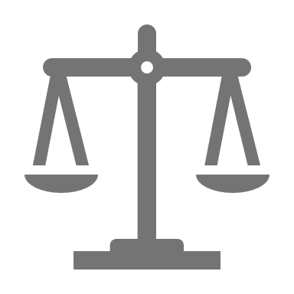

پیامدهای بلندمدت دخالت ابرقدرت‌ها
دخالت ابرقدرت‌ها در جنگ ایران و عراق پیامدهای عمیق و بلندمدتی برای منطقه خاورمیانه و نظام بین‌المللی داشت که بسیاری از آن‌ها تا امروز ادامه دارند. این پیامدها نه تنها دو کشور درگیر بلکه کل منطقه را تحت تأثیر قرار داد.
تقویت رژیم صدام و پیامدهای فاجعه‌بار
1
حمایت‌های بین‌المللی از صدام حسین باعث تقویت دیکتاتوری او شد و به او اعتماد به نفس کاذب داد. همین امر منجر به حمله عراق به کویت در سال
۱۹۹۰ و جنگ خلیج فارس شد که پیامدهای ویرانگری برای منطقه داشت. بی‌مجازات ماندن جنایات صدام در دوران جنگ با ایران، زمینه‌ساز سرکوب‌های بعدی او شد.
بی‌اعتمادی عمیق به نظام بین‌المللی
2
عملکرد دوگانه و غیرمنصفانه سازمان ملل و ابرقدرت‌ها در قبال جنگ، باعث از بین رفتن اعتماد کشورهای منطقه به نهادهای بین‌المللی شد
. این بی‌اعتمادی همچنان در روابط بین‌المللی منطقه احساس می‌شود و بر تعاملات دیپلماتیک سایه افکنده است.
تشدید شکاف‌های منطقه‌ای
3
حمایت کشورهای عربی خلیج فارس از عراق و در مقابل ایستادگی ایران، شکاف‌های عمیقی در منطقه ایجاد کرد که با گذشت زمان به
اختلافات ژئوپلیتیکی پیچیده‌تری تبدیل شد. این تنش‌ها هنوز هم در روابط منطقه‌ای قابل مشاهده است.
رشد صنایع دفاعی ایران
4
تحریم‌ها و قطع دسترسی به تسلیحات باعث شد ایران به سمت خودکفایی در صنایع دفاعی حرکت کند. این امر پایه‌های توان
دفاعی امروز ایران را بنا نهاد و به یکی از دستاوردهای مهم دوران جنگ تبدیل شد.
تغییر در موازنه قدرت منطقه‌ای
5
پس از جنگ، ترکیب قدرت در خاورمیانه تغییر کرد. ایران علی‌رغم خسارات سنگین، به عنوان قدرت منطقه‌ای
مطرح شد و توانایی خود در مقاومت در برابر فشارهای بین‌المللی را اثبات کرد.
الگوی مداخله در بحران‌های بعدی
6
شیوه دخالت ابرقدرت‌ها در جنگ ایران و عراق، الگویی شد که در بحران‌های بعدی منطقه تکرار شد. حمایت از گروه‌های مختلف،
فروش سلاح به طرفین درگیر و استفاده از بحران‌ها برای پیشبرد منافع استراتژیک، روشی شد که در بسیاری از درگیری‌های منطقه به کار رفت.
درس‌های استراتژیک
یکی از مهم‌ترین دستاوردهای ایران از این جنگ، درک عمیق اهمیت خودکفایی و استقلال بود. تجربه محاصره و تحریم نشان داد که تکیه بر قدرت‌های خارجی می‌تواند در مواقع بحرانی فاجعه‌بار باشد.
همچنین اهمیت قدرت نرم و دیپلماسی عمومی روشن شد. افشای جنایات و مستندسازی رویدادها می‌توانست در بلندمدت تأثیرگذار باشد.
ابعاد اخلاقی: فروش سلاح و فناوری به هر دو طرف جنگ، در حالی که صدها هزار نفر کشته می‌شدند، یکی از تاریک‌ترین فصل‌های اخلاقی سیاست اروپا در قرن بیستم بود. منافع اقتصادی بر ارزش‌های انسانی غلبه کرده بود.

Slide 9


درس‌آموزی: استقلال و اتکا به نیروهای داخلی
استقلال، کلید بقا
تجربه هشت سال دفاع مقدس و نقش ابرقدرت‌ها در آن، درس‌های ارزشمندی برای ایران و کشورهای منطقه به جای گذاشت. این درس‌ها نه تنها در حوزه دفاعی و امنیتی بلکه در تمام ابعاد توسعه ملی کاربرد دارند.
03
02
01
اقتصاد مقاومتی
استقلال سیاسی
خودکفایی تکنولوژیک
تنوع درآمد و کاهش آسیب‌پذیری
تصمیم‌گیری مستقل و عدم وابستگی
توسعه صنایع داخلی، پژوهش و نوآوری
05
04
دیپلماسی فعال
اتحاد ملی
ایجاد تعامل سازنده با همسایگان
همبستگی در برابر چالش‌های خارجی
یادگیری از تاریخ
چشم‌انداز آینده
جنگ تحمیلی نشان داد که در نظام بین‌المللی، منافع ملی ابرقدرت‌ها بر ارزش‌های انسانی و عدالت اولویت دارد. استقلال واقعی تنها از طریق اتکا به توان داخلی و استفاده هوشمندانه از منابع ملی حاصل می‌شود.
با عبرت از تجربیات گذشته، لازم است ایران در مسیر توسعه همه‌جانبه قرار گیرد. این توسعه باید شامل تقویت صنایع دفاعی، رشد اقتصادی پایدار، ارتقای سطح علمی و فناوری و بهبود جایگاه بین‌المللی باشد.
همچنین اهمیت حفظ اتحاد ملی و همبستگی اجتماعی در برابر تهدیدات خارجی روشن شد. مردمی که در دفاع از میهن خود متحد باشند، می‌توانند در برابر بزرگ‌ترین چالش‌ها ایستادگی کنند.
در عین حال، حفظ استقلال و عدم وابستگی به قدرت‌های خارجی باید همچنان اصل اساسی سیاست خارجی باقی بماند، همراه با تعامل سازنده و دیپلماسی هوشمندانه.
"از خون شهدا و ایثار جانبازان درس بگیریم و از تجربه دفاع مقدس الگو بسازیم. استقلال و عزت ملی ثمره ایستادگی و اتکا به توان خویش است، نه تکیه بر بیگانگان."
1
40+
8
ملت سرافراز
کشور حامی عراق
سال مقاومت
پیروزی در برابر توطئه جهانی
ائتلاف بین‌المللی علیه ایران
دوران دفاع مقدس و ایستادگی
ابعاد اخلاقی: فروش سلاح و فناوری به هر دو طرف جنگ، در حالی که صدها هزار نفر کشته می‌شدند، یکی از تاریک‌ترین فصل‌های اخلاقی سیاست اروپا در قرن بیستم بود. منافع اقتصادی بر ارزش‌های انسانی غلبه کرده بود.

Slide 10


باتشکرازنگاه‌زیبای‌شما

